Slide 1
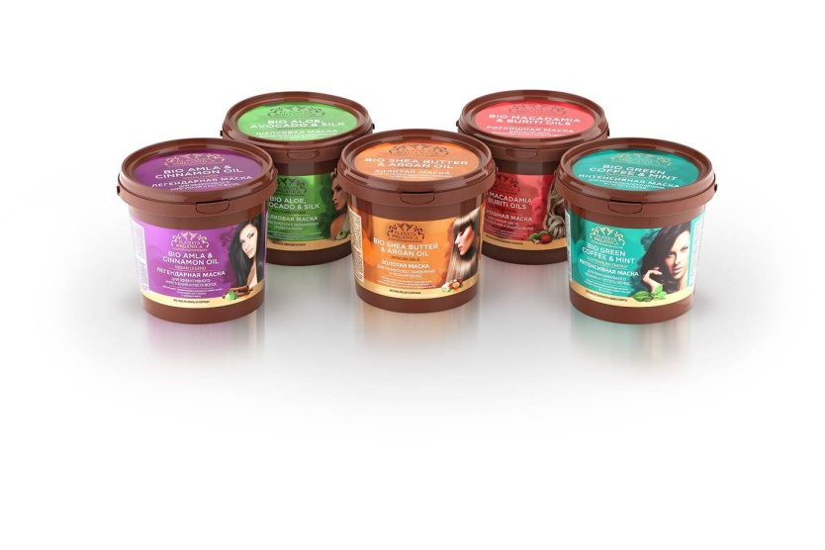
РОСКОШНЫЕ МАСКИ ДЛЯ ВОЛОС
ЗОЛОТАЯ МАСКА ДЛЯ ПОЛНОГО ВОССТАНОВЛЕНИЯ И ПИТАНИЯ ВОЛОС
ШЕЛКОВАЯ МАСКА
ДЛЯ АБСОЛЮТНОГО УВЛАЖНЕНИЯ И БЛЕСКА ВОЛОС
РОСКОШНАЯ МАСКА ДЛЯ СИЯНИЯ ЦВЕТА, ВОССТАНОВЛЕНИЯ И
ЗАЩИТЫ ВОЛОС
ИНТЕНСИВНАЯ МАСКА ДЛЯ МАКСИМАЛЬНОГО
ОБЪЕМА И ГУСТОТЫ ВОЛОС
ЛЕГЕНДАРНАЯ МАСКА ДЛЯ ЭФФЕКТИВНОГО УКРЕПЛЕНИЯ И РОСТА
ВОЛОС

Slide 2
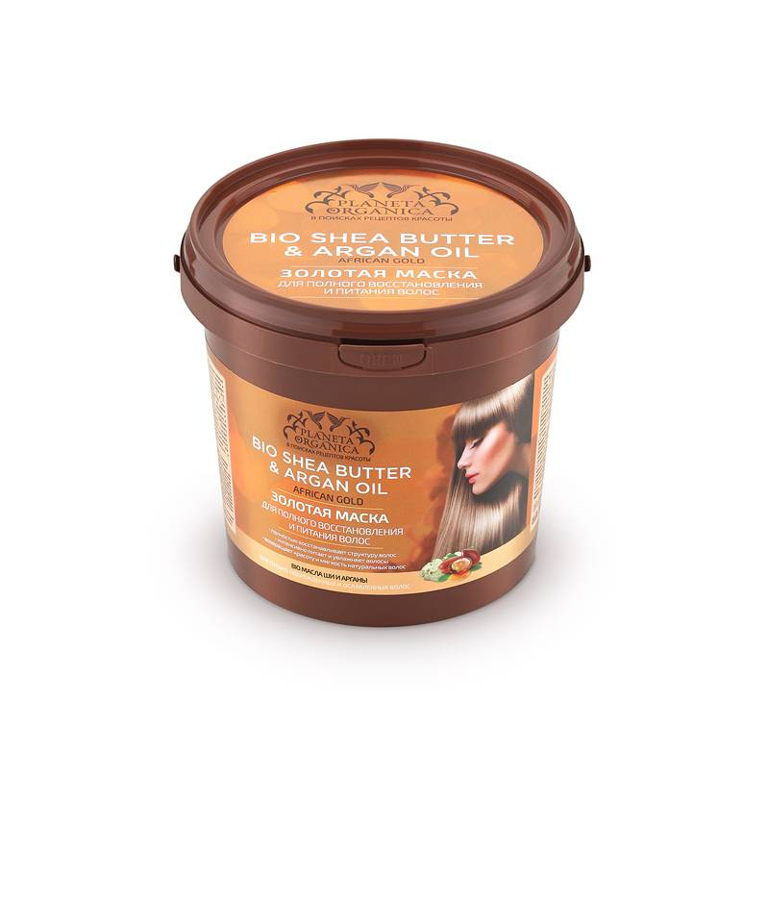
ЗОЛОТАЯ МАСКА
ДЛЯ ПОЛНОГО ВОССТАНОВЛЕНИЯ И ПИТАНИЯ ВОЛОС
Африканский континент подарил нам два чудодейственных источника красоты волос - марокканское масло арганы и кенийское масло ши. Арганового масло часто называют жидким золотом, ведь это самое дорогое масло в мире. Это настоящий природный кладезь витаминов Е и F, ненасыщенных жирных кислот и антиоксидантов. Оно полностью восстанавливает структуру волос до самых кончиков, возвращая им природную красоту, мягкость и эластичность. Масло ши - одно из самых популярных и полезных масел в мире. Оно обладает поистине уникальными увлажняющими свойствами, богато витаминами А, Е, D и протеинами. Увлажняет и питает волосы, придает им гладкость и ослепительный блеск. Золотая маска для волос идеально подходит для волос после химического воздействия, окрашивания или мелирования, возвращает им красоту, мягкость и здоровый блеск натуральных волос.
ЭФФЕКТИВНОСТЬ
полностью ВОССТАНАВЛИВАЕТ поврежденную структуру ослабленных волос
ИДЕАЛЬНО ПОДХОДИТ для волос после химического воздействия, мелирования и окрашивания
ВОЗВРАЩАЕТ КРАСОТУ и мягкость натуральных волос
Объем: 1000мл.
В гофрокоробе: 3шт.
Состав: Aqua, Cetearyl Alcohol, Cocos Nucifera Oil (масло кокосовое), Glyceryl Stearate, Cyclopentasiloxane, Bis-Cetearyl Amodimethicone, Organic Butyrospermum Parkii Butter (органическое масло ши), Organic Argania Spinosa Kernel Oil (органическое масло арганы), Behentrimonium Chloride, Cetrimonium Chloride, Lauryl Glucoside, Benzyl Alcohol, Benzoiс Acid, Sorbic Acid, Parfum, Coumarin.
BIO МАCЛА ШИ И АРГАНЫ
ДЛЯ СИЛЬНО ПОВРЕЖДЕННЫХ И ОСЛАБЛЕННЫХ ВОЛОС

Slide 3
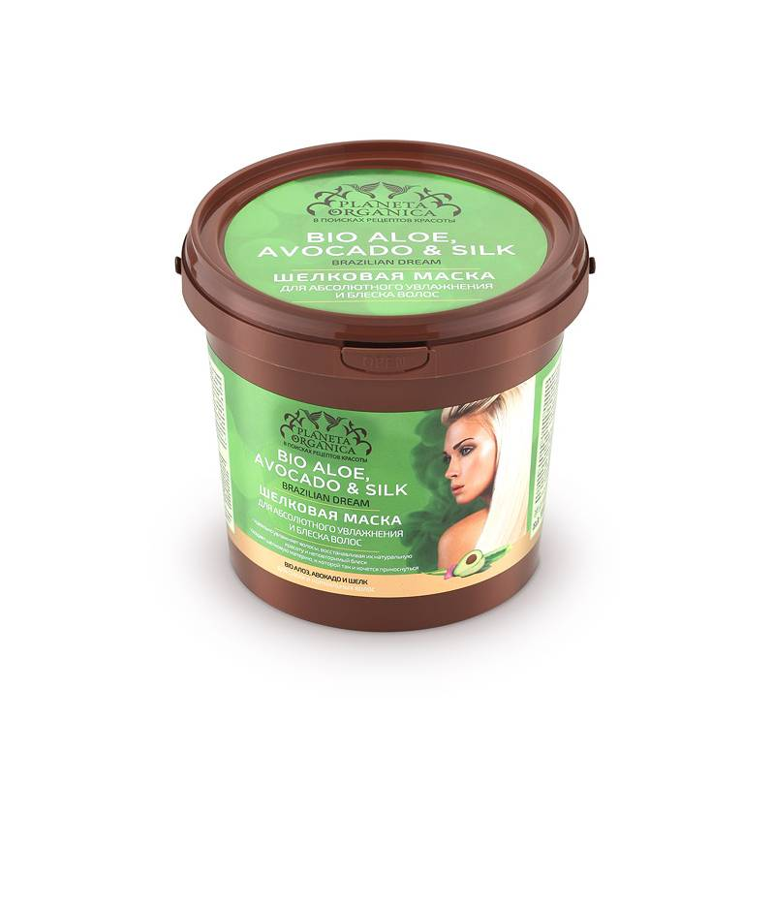
ШЕЛКОВАЯ МАСКА
ДЛЯ АБСОЛЮТНОГО УВЛАЖНЕНИЯ И БЛЕСКА ВОЛОС
Тропические леса Бразилии и зажигательный темперамент этой знойной страны дарит нам ценные масла авокадо, экстракт алое и протеины шелка. Сочные листья алоэ - это природный источник витаминов С, Е и В, а также бета-каротина. Экстракт алоэ превосходно увлажняет волосы, наполняет их живительной влагой, придавая им мягкость и эластичность. Масло авокадо несколько тысячелетий является источником красоты и здоровья в странах Южной Америки, а у древних индейцев плод авокадо считался лучшим подарком на свадьбу. Это масло содержит важнейшие для волос микроэлементы и витамины А, С, Е и D. Глубоко питает и моментально восстанавливает поврежденную структуру волос. Шелк всегда ассоциировался с роскошью и красотой. Входящие в его состав белки и аминокислоты потрясающим образом разглаживают волосы, возвращая им роскошный блеск.Природные дары многогранный и яркой Бразилии, соединены воедино в этой шелковой маске для создания абсолютной красоты и потрясающего блеска волос.
ЭФФЕКТИВНОСТЬ
ИДЕАЛЬНО УВЛАЖНЯЕТ волосы, восстанавливая их натуральную красоту и неповторимый блеск
СОЗДАЕТ ШЕЛКОВУЮ МАТЕРИЮ, к которой так и хочется прикоснуться
Объем: 1000мл.
Состав: Aqua, Cetearyl Alcohol, Glyceryl Stearate, Distearoylethyl Hydroxyethylmonium Methosulfate, Cyclopentasiloxane, Behentrimonium Chloride, Isopropyl Palmitate, Persea Gratissima Oil (масло авокадо), Organic Aloe Barbadensis Leaf Extract* (органический экстракт алоэ), Silk Amino Acids (аминокислоты шелка), Bis(C13-15 Alkoxy) PG-Amodimethicone, Benzyl Alcohol, Benzoiс Acid, Sorbic Acid, Parfum.
BIO АЛОЭ, АВОКАДО И ШЕЛК
ДЛЯ СУХИХ И НОРМАЛЬНЫХ ВОЛОС

Slide 4
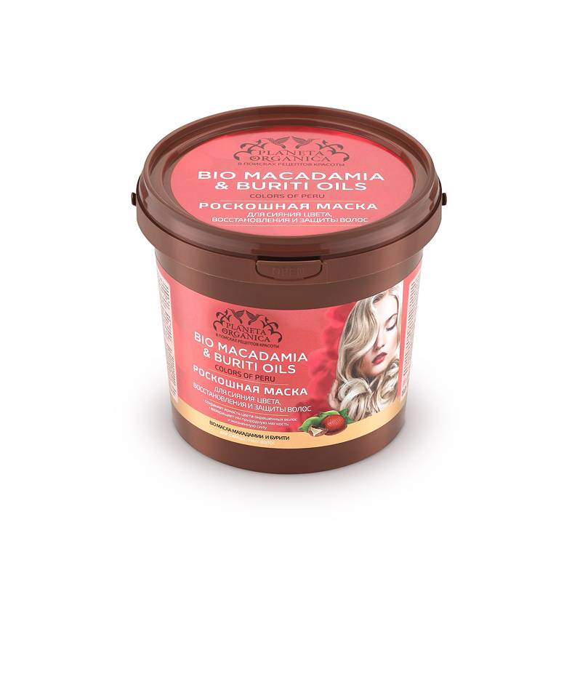
РОСКОШНАЯ МАСКА
ДЛЯ СИЯНИЯ ЦВЕТА, ВОССТАНОВЛЕНИЯ И ЗАЩИТЫ ВОЛОС
Словно яркая мозаика, Перу объединяет в себе богатую историю и экзотическую природу, даря нам уникальные масла макадамии и бурити. Роскошное масло макадамии получают из самого дорогого ореха в мире. В удивительный состав этого масла входят витамины Е, С и РР и полиненасыщенные жиры и кислоты, которые моментально восстанавливают поврежденные волосы, даря им жизненную силу, мягкость и блеск. Пальму, из плодов которого получают масло бурити, часто называют деревом жизни. Это одно из самых экзотических и уникальных масел, применяемых в косметологии. Аминокислоты и витамины делают его поистине бесценным для здоровья и красоты волос. Оно увлажняет и защищает волосы от термовоздействия при горячей укладке. Усиливает и сохраняет яркость и насыщенность цвета окрашенных волос, придавая им роскошное сияние и шелковистость
ЭФФЕКТИВНОСТЬ
сохраняет ЯРКОСТЬ ЦВЕТА окрашенных волос
возвращая им природную МЯГКОСТЬ И ЖИЗНЕННУЮ СИЛУ
Объем: 1000мл.
В гофрокоробе: 3шт.
Состав: Aqua, Cetearyl Alcohol, Glyceryl Stearate, Cyclopentasiloxane, Bis-Cetearyl Amodimethicone, Organic Macadamia Ternifolia Seed Oil (органическое масло макадамии), Organic Mauritia Flexuosa Fruit Oil (органическое масло бурити), Behentrimonium Chloride, Cetrimonium Chloride, Hydroxyethylcellulose, Benzyl Alcohol, Benzoiс Acid, Sorbic Acid, Parfum.
BIO МАСЛА МАКАДАМИИ И БУРИТИ
ДЛЯ ОКРАШЕННЫХ ВОЛОС

Slide 5
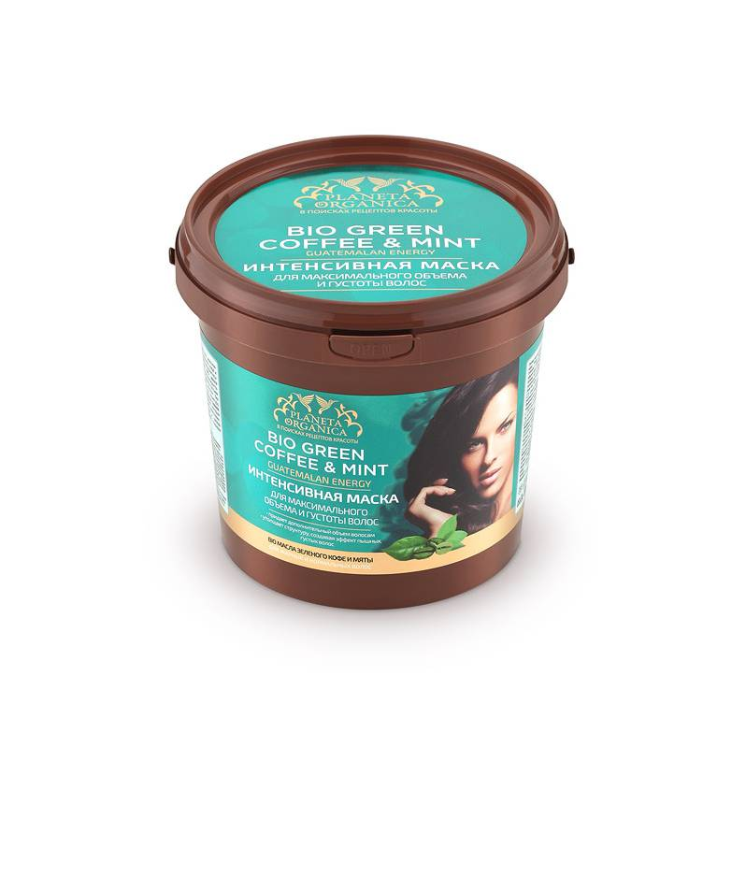
ИНТЕНСИВНАЯ МАСКА ДЛЯ МАКСИМАЛЬНОГО
ОБЪЕМА И ГУСТОТЫ ВОЛОС
Бескрайние пляжи Карибского побережья и уникальная экзотическая природа дарят уникальные масла зеленого кофе и свежей мяты, которые придают волосам соблазнительную красоту и невероятный объем. BIO масло гватемальского зеленого кофе, богато антиоксидантами и аминокислотами, которые делают волосы густыми и сильными. Питает и увлажняет волосы без утяжеления. Утолщает и уплотняет их структуру, увеличивая объем и пышность волос. Масло свежей мяты - идеальный природный энергетик, который обладает уникальными тонизирующими свойствами. Подарит ощущение легкой прохлады и свежий аромат. Приподнимает волосы от корней, создавая дополнительный объем волос.
ЭФФЕКТИВНОСТЬ
ПРИДАЕТ дополнительный ОБЪЕМ волосам
УТОЛЩАЕТ СТРУКТУРУ, создавая эффект пышных, густых волос
Объем: 1000мл.
В гофрокоробе: 3шт.
Состав: Aqua, Cetearyl Alcohol, Glyceryl Stearate, Behentrimonium Chloride, Organic Coffea Arabica Seed Oil (органическое масло зеленого кофе), Quaternium-16, Undeceth-11, Undeceth-5, Cetrimonium Chloride, Organic Mentha Piperita Leaf Oil (органическое эфирное масло мяты), Benzyl Alcohol, Benzoiс Acid, Sorbic Acid, Parfum.
BIO МАСЛА ЗЕЛЕНОГО КОФЕ И МЯТЫ
ДЛЯ ЖИРНЫХ И НОРМАЛЬНЫХ ВОЛОС

Slide 6
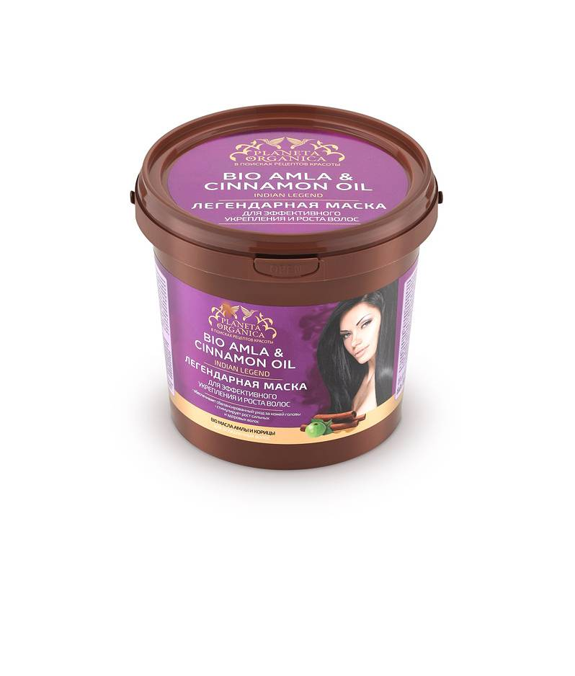
ЛЕГЕНДАРНАЯ МАСКА
ДЛЯ ЭФФЕКТИВНОГО УКРЕПЛЕНИЯ И РОСТА ВОЛОС
Пряный аромат индийских специй и рецепты красоты волос индийских женщин сконцентрированы в натуральных маслах легендарной амлы и корицы. Дерево амлы признано священным в Индии, ведь по приданию оно способно избавить человечество от всех болезней. Его плоды - самый богатый источник витамина С, а масло амлы один из лучших антиоксидантов, дарующих волосам жизненную силу и красоту. Стимулирующие и укрепляющие свойства масло корицы известны не первое тысячелетие. Еще до того, как его стали применять в косметических целях, индианки, знающие толк в привлекательности, использовали его в качестве природного афродизиака. Соблазнительный аромат корицы и масло плодов священного индийского дерева соединены воедино в легендарной маске для совершенства ваших волос. Эта маска способна эффективного укрепить и уплотнить структуру волос, сократить ломкость. Ускорить рост, придать прочность и эластичность, создавая густые и сильные локоны.
ЭФФЕКТИВНОСТЬ
обеспечивает СБАЛАНСИРОВАННЫЙ УХОД за кожей головы
создает основу для роста СИЛЬНЫХ И ЗДОРОВЫХ ВОЛОС
Объем: 1000мл.
В гофрокоробе: 3шт.
Состав: Aqua, Cetearyl Alcohol, Ricinus Communis Seed Oil (касторовое масло), Glyceryl Stearate, Cyclopentasiloxane, Organic Phyllanthus Emblica Fruit Extract (органический экстракт амлы), Cinnamomum Zeylanicum Bark Oil (эфирное масло корицы), Behentrimonium Chloride, Cetrimonium Chloride, Lauryl Glucoside, Benzyl Alcohol, Benzoiс Acid, Sorbic Acid, Parfum, Limonene.
BIO МАСЛА АМЛЫ И КОРИЦЫ
ДЛЯ ОСЛАБЛЕННЫХ ВОЛОС

